Slide 1
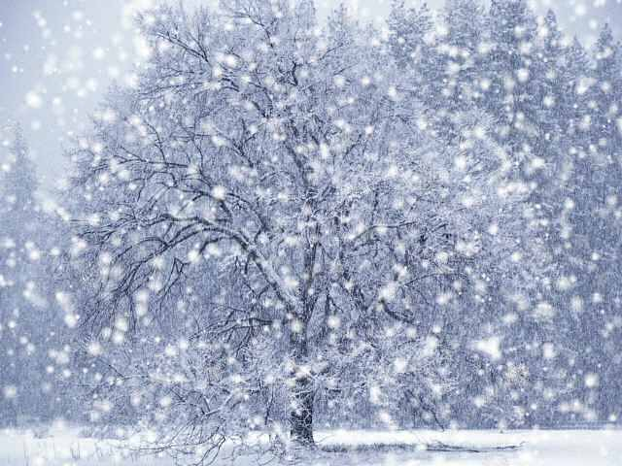
Снег идёт,

Slide 2
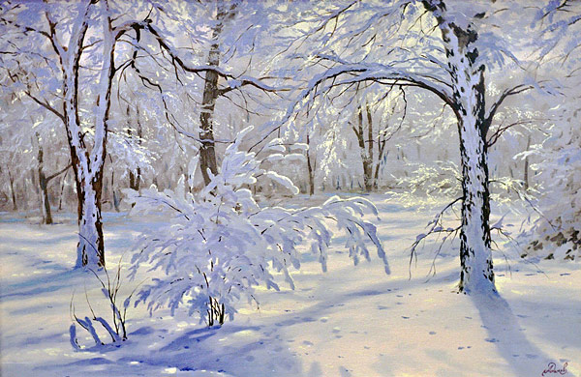
Под белой ватой

Slide 3
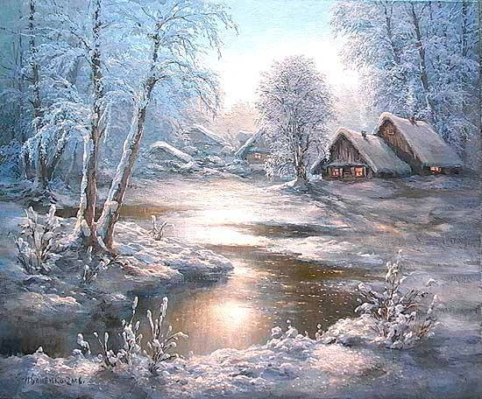
Скрылись улицы, дома.

Slide 4
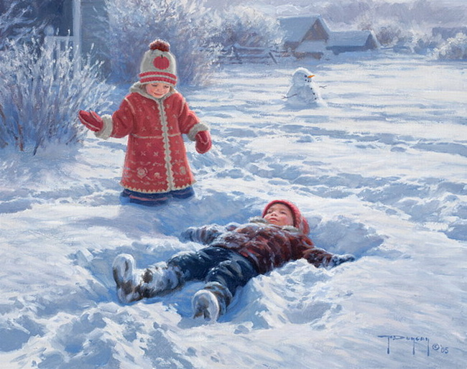
Рады снегу все ребята

Slide 5
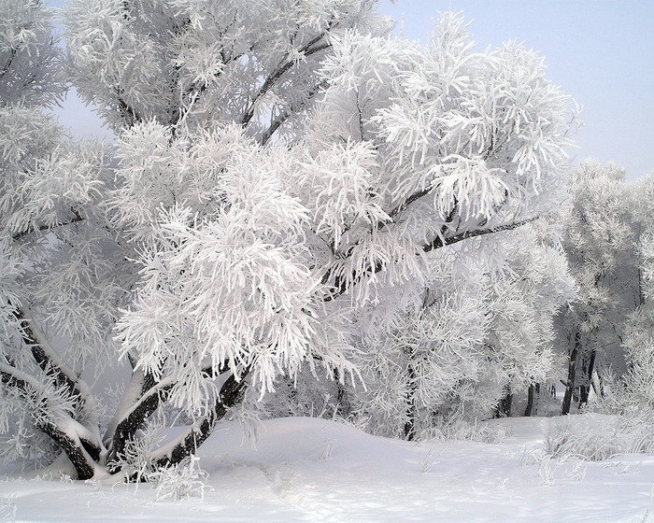
Снова к нам пришла ...

Slide 6
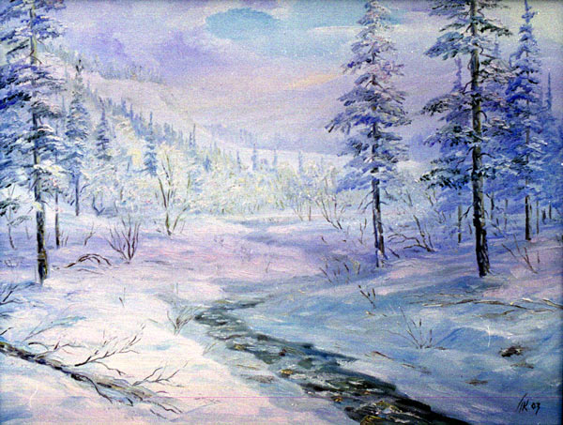
Зима

